Slide 1
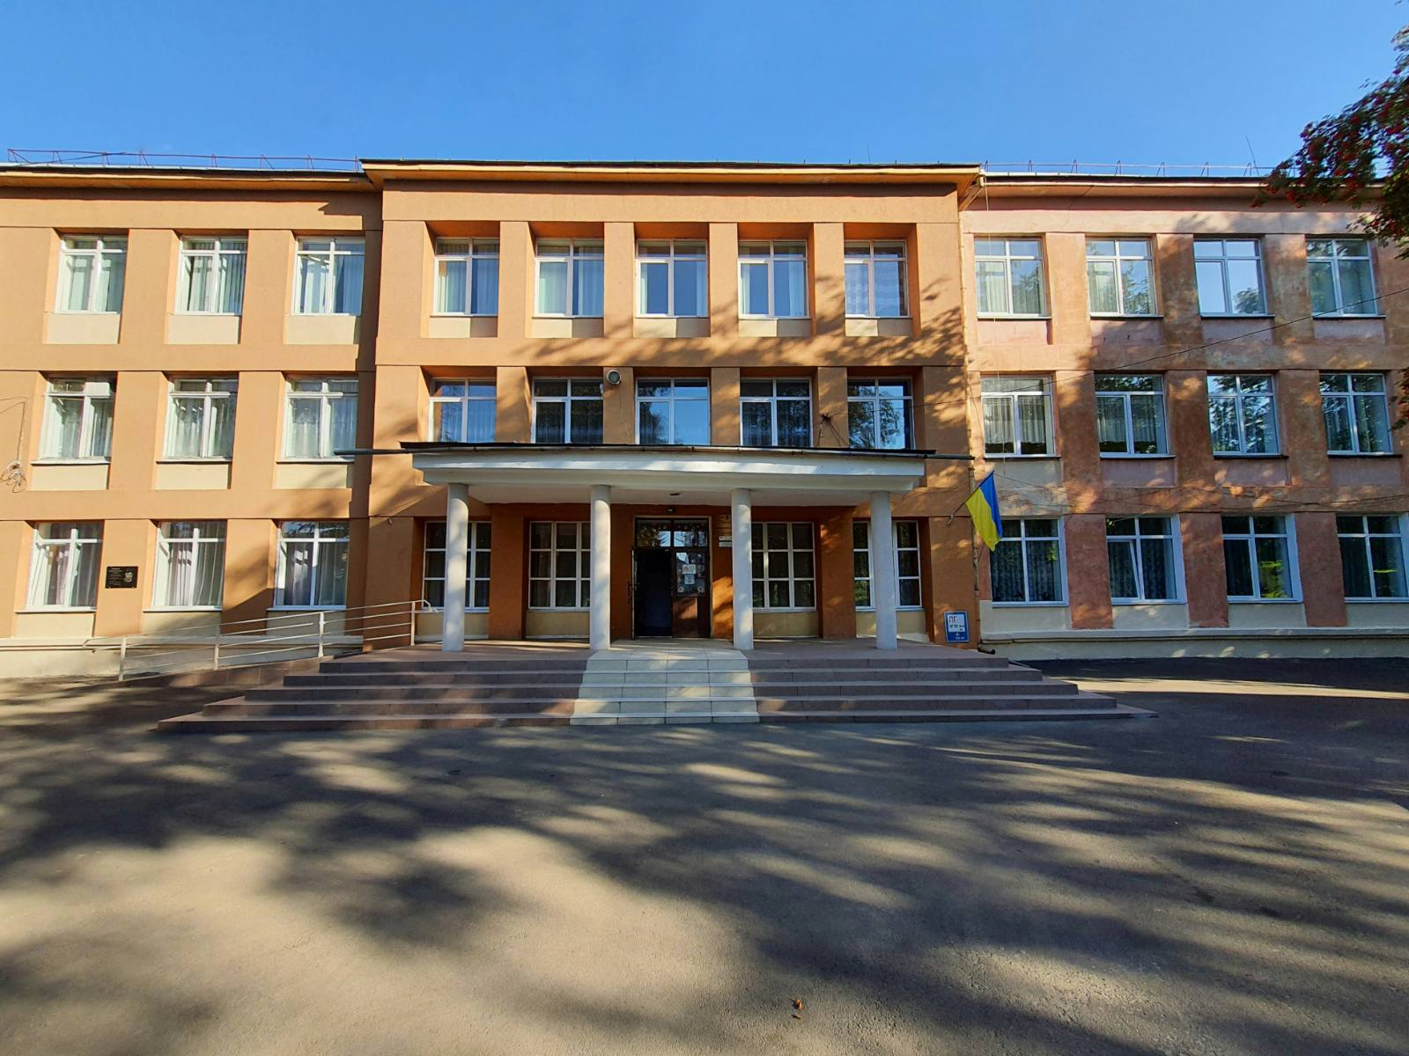
Підсумки роботи з виховної діяльності у Дубенському ліцеї №2 за 2021-2022 н.р.

Slide 2
Пріоритетні шляхи розвитку виховної системи
Нормативна база виховання:
- Конституція України;
- Конвенція про права дитини (ратифікована Постановою ВР від 27.02.91
№ 789-XII);
Закони України:
- «Про освіту» від 05.09.2017 № 2145-VIII;
- «Про охорону дитинства» від 26.04.2001 № 2402-ІІІ;
- «Про інноваційну діяльність» від 04.07.2002 № 40-IV;
- «Про Загальнодержавну програму адаптації законодавства України до
законодавства Європейського Союзу» вiд 18.03.2004 № 1629-IV;
- «Про внесення змін до законодавчих актів з питань загальної середньої та
дошкільної освіти щодо організації навчально-виховного процесу» від
06.07.2010 № 2442-VI;
- «Про пріоритетні напрями інноваційної діяльності в Україні» від
08.09.2011 № 3715-VI;

Slide 3
Нормативна база виховання:
- «Про протидію торгівлі людьми» від 20.09.2011 № 3739-VI;
- «Про правовий статус та вшанування пам’яті борців за незалежність
України у XX столітті» від 09.04.2015 № 314-VIII;
- «Про увічнення перемоги над нацизмом у Другій світовій війні 1939-1945 років» від 09.04.2015 № 315-VIII;
- «Про засудження комуністичного та національно-соціалістичного
(нацистського) тоталітарних режимів в Україні та заборону пропаганди їхньої символіки» від 09.04.2015 № 317-VIII;
- «Про запобігання та протидію домашньому насильству» від 07.12.2017
№ 2229-VIII;
- Указ Президента України від 13 травня 2019 № 286/2019 «Про Стратегію
національно-патріотичного виховання»;
- Наказ Міністерства освіти і науки України від 29 липня 2019 № 1038 «Про внесення змін до наказу Міністерства освіти і науки України від 16.06.2015 р. №641»;

Slide 4
Національно-патріотичне виховання
Виховне середовище ЗЗСО та виховний простір сучасного здобувача освіти

Slide 5
Формування критичного, креативного і піклувального мислення в здобувачів освіти.
Виховне середовище ЗЗСО та виховний простір сучасного здобувача освіти

Slide 6
Духовність і мораль як базові цінності виховання
Виховне середовище ЗЗСО та виховний простір сучасного здобувача освіти
Моральне вихованя
Оволодіння загально-людськими цінностями
Формування навичок поведінки
Розвиток почуттів
Формування переконань

Slide 7
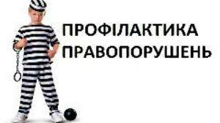
Формування в дітей та учнівської молоді ціннісних життєвих навичок, профілактики булінгу(цькування), кримінальних правопорушень, вживання наркотичних та психотропних речовин та запобігання торгівлі людьми
Виховне середовище ЗЗСО та виховний простір сучасного здобувача освіти

Slide 8
Виховна система «Сім скрижалей» орієнтована на створення умов для розвитку духовності зростаючої особистості на основі загальнолюдських і національних цінностей, надання допомоги в життєвому самовизначенні, громадянській і професійній компетентності та цілісній самореалізації; розвитку духовно-моральної особистості, здатної бути повноцінним суб’єктом суспільно значущих соціальних взаємин, яка ґрунтується на засадах сучасного виховання (гуманізмі, дитиноцентризмі, холізмі, патріотизмі, повазі, рівності, діалогічності).

Slide 9
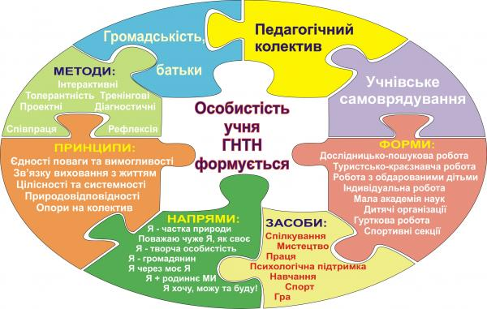
Особистість
здобувача
освіти
формується

Slide 10
Традиції Дубенського ліцею№2
Наш ліцей – це, перш за все, єдина родина. А родина, як вiдомо, без традицiй не iснує. То ж i у нас є свої традицiї, свої свята.

Slide 11
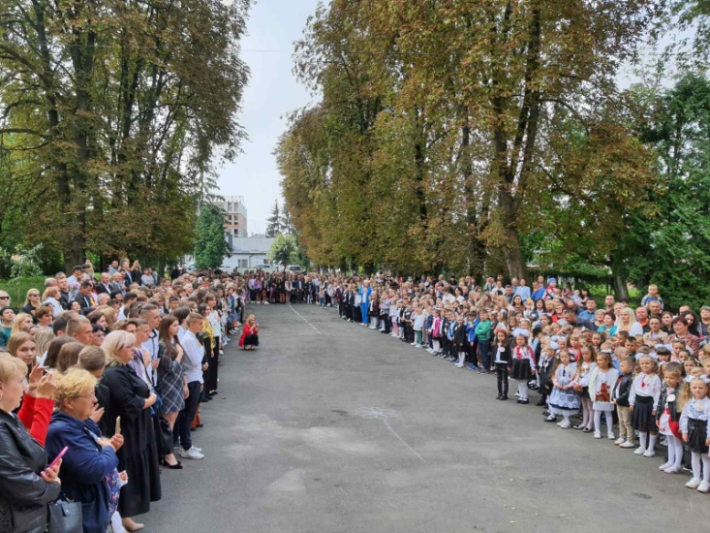
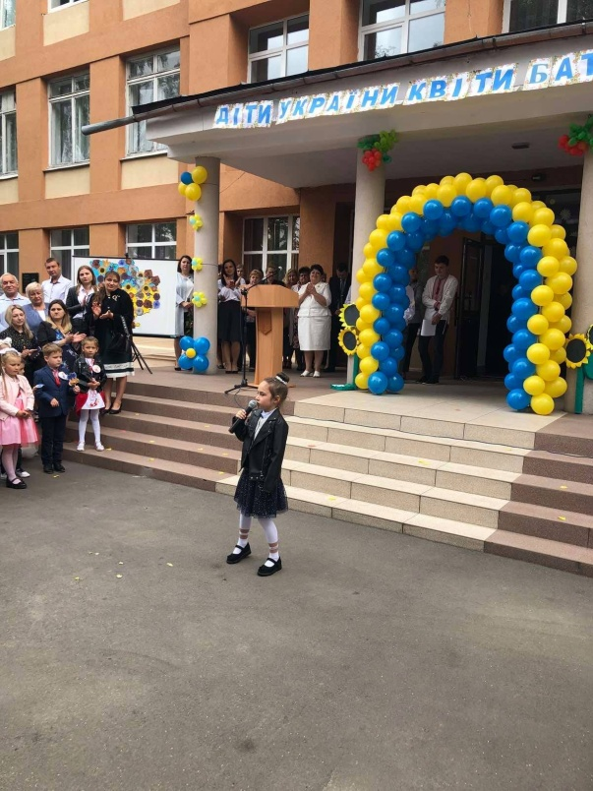
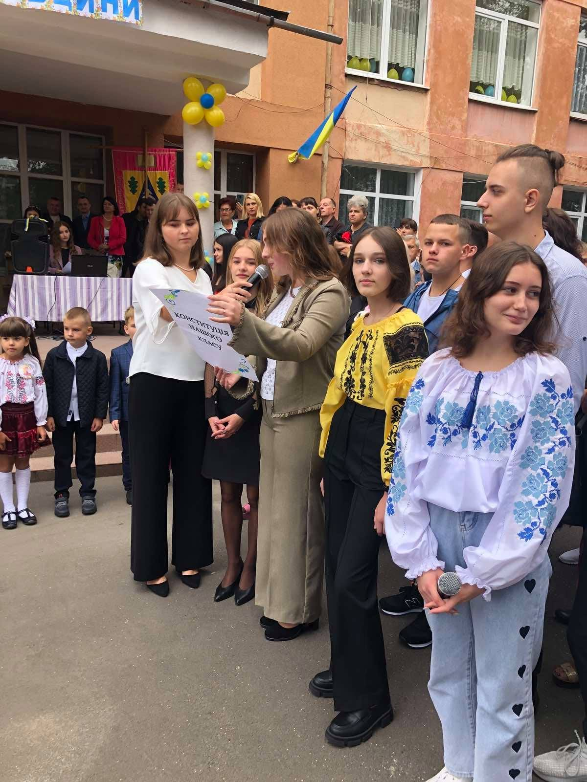
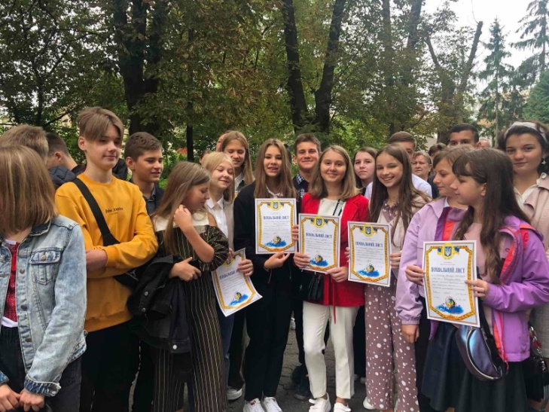
Наша велика шкільна родина: здобувачі освіти, педагоги, батьки, гості! Зібралися 1 вересня у день єднання наших сердець, день знань... Тридцять років незалежності, тридцять особливих першовересневих свят… Тридцять сходинок до вершини інтелекту, розуму, творчості, розвитку й досконалості…

Slide 12
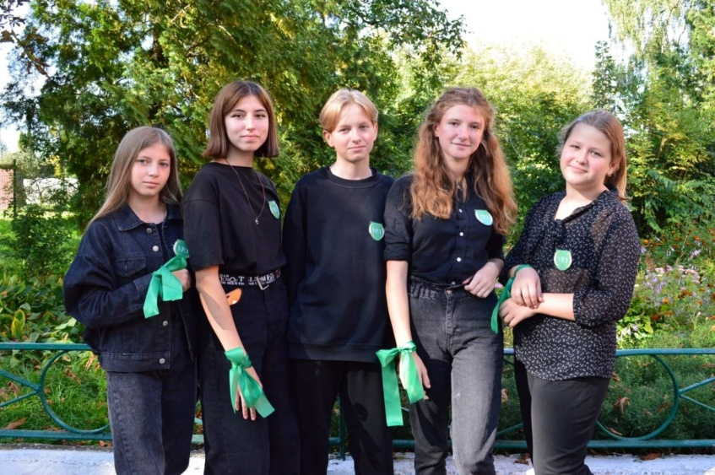
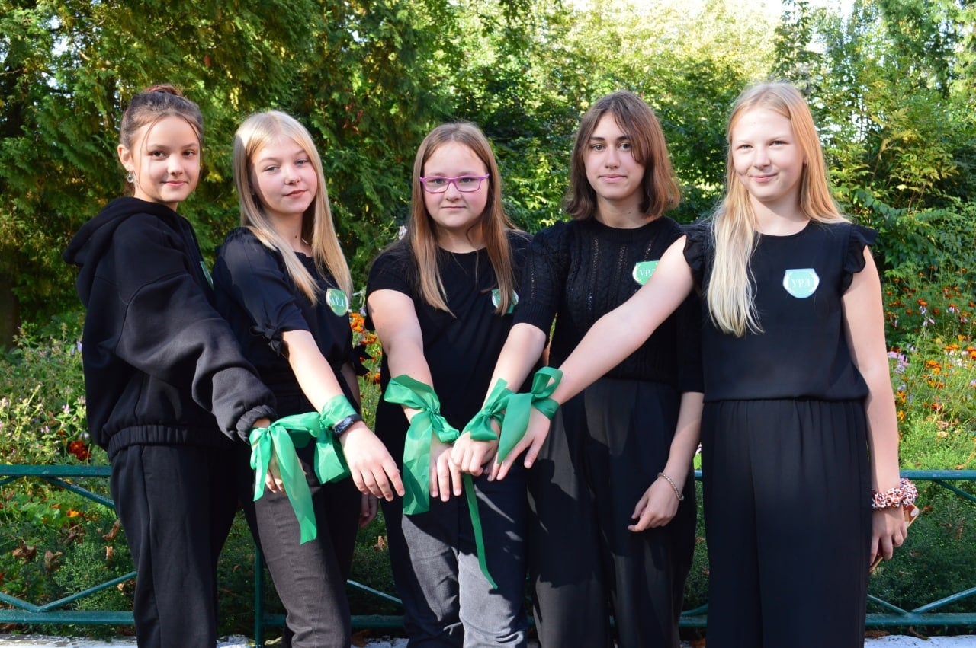
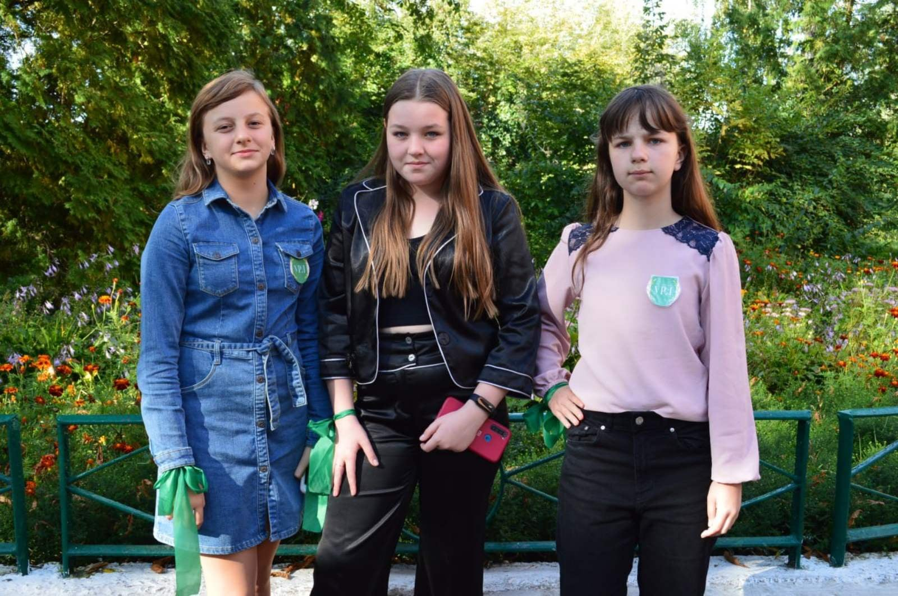
Учнівське самоврядування грає дуже важливу роль у житті школи. З його допомогою кожен може реалізовувати себе, а також розвивати лідерські якості, які обов’язково знадобляться у житті. 30 активних, потенційних, енергійних, розумних та відповідальних хлопчиків та дівчаток, яких об’єднує прагнення корисних, результативних змін, вирішення багатьох проблемних питань.

Slide 13
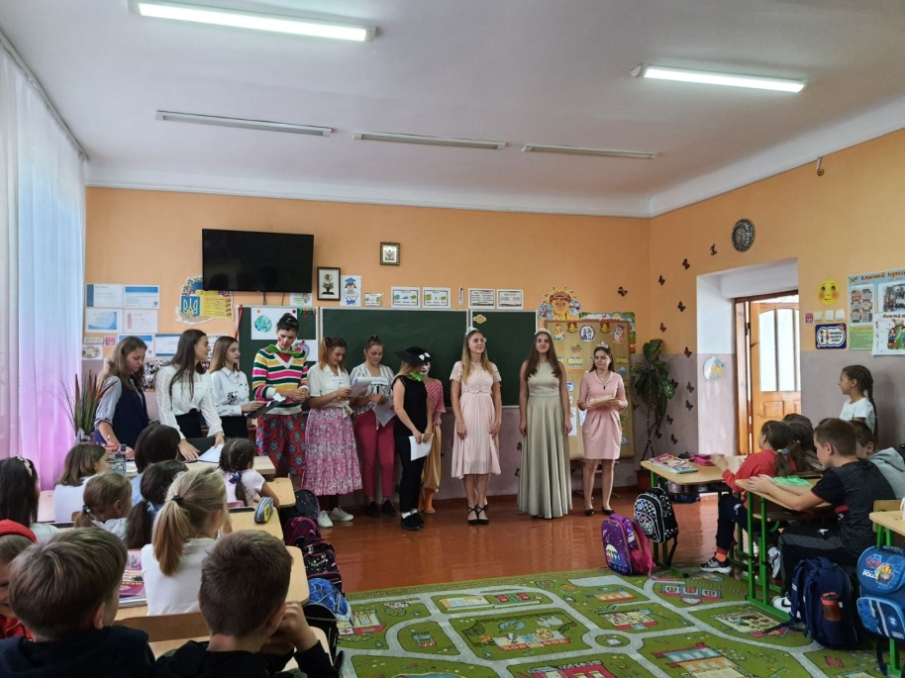
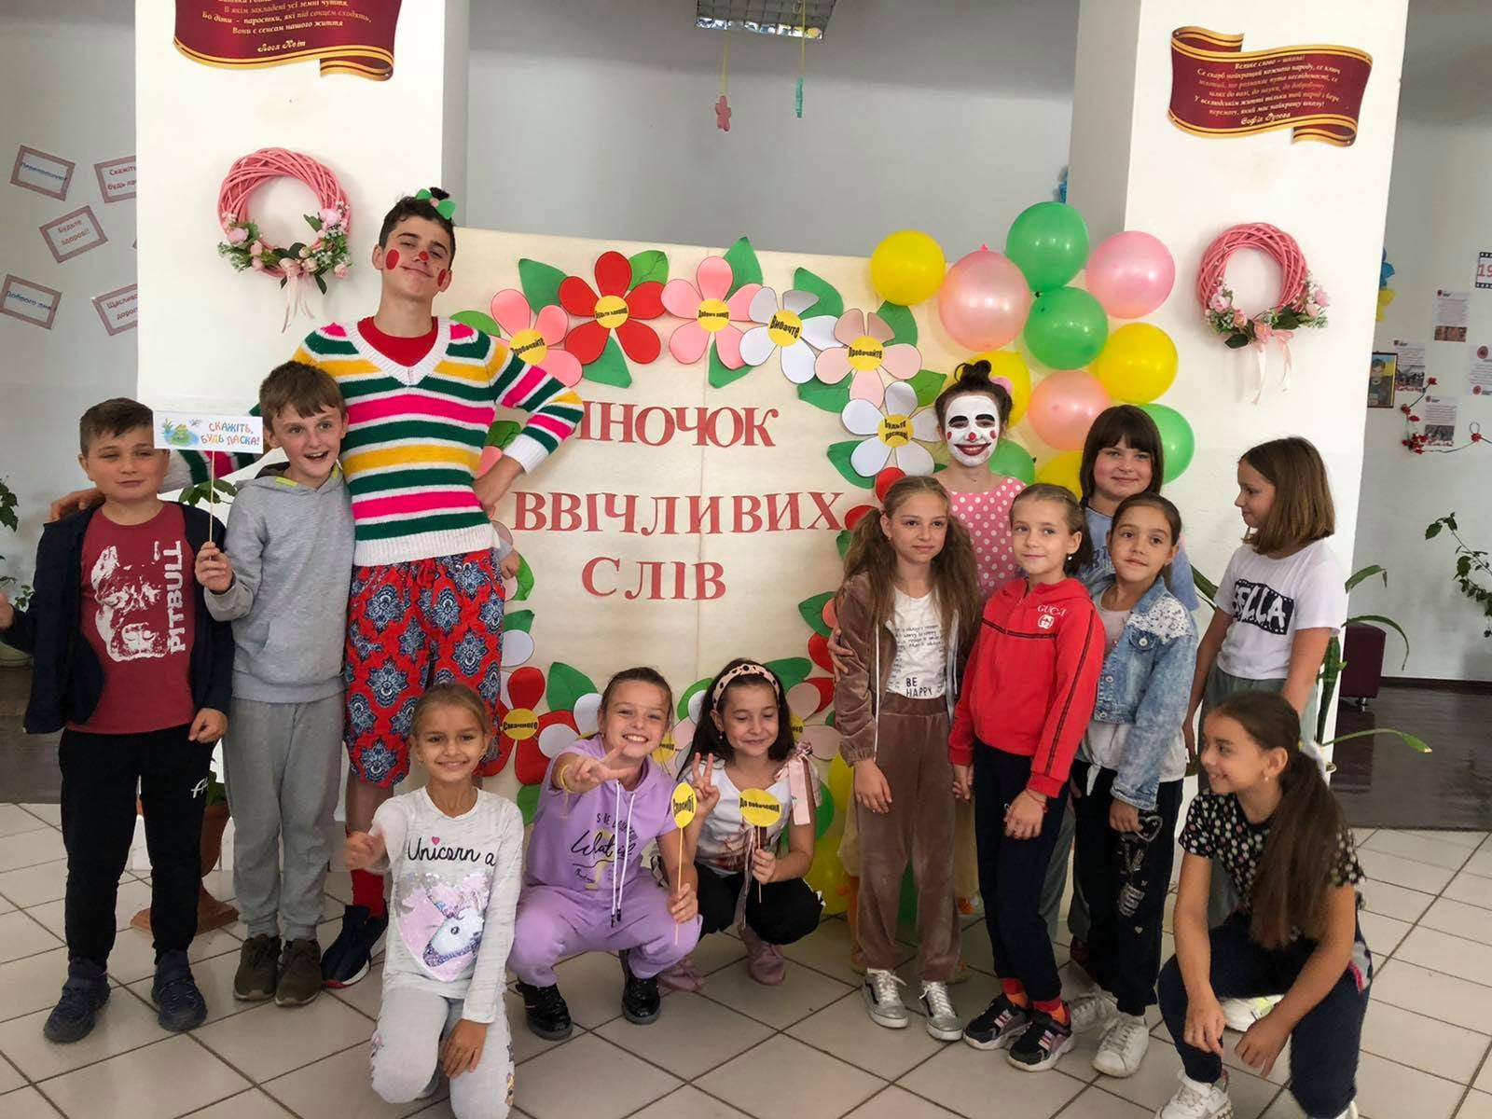
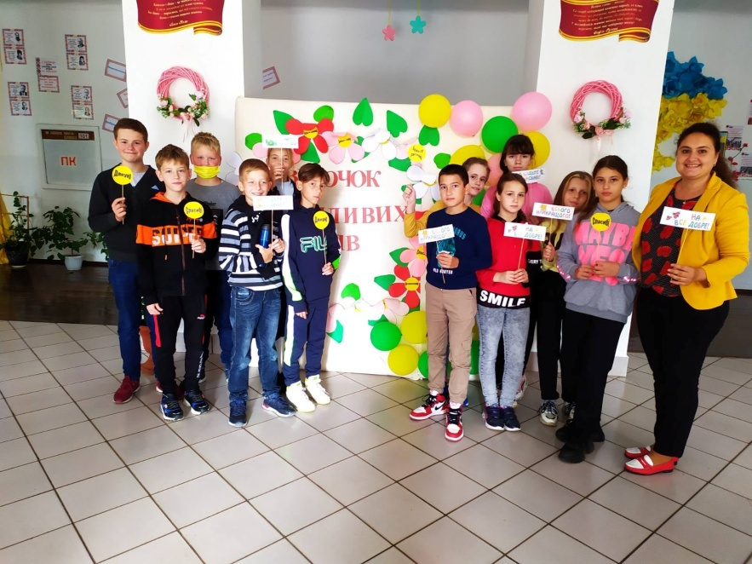
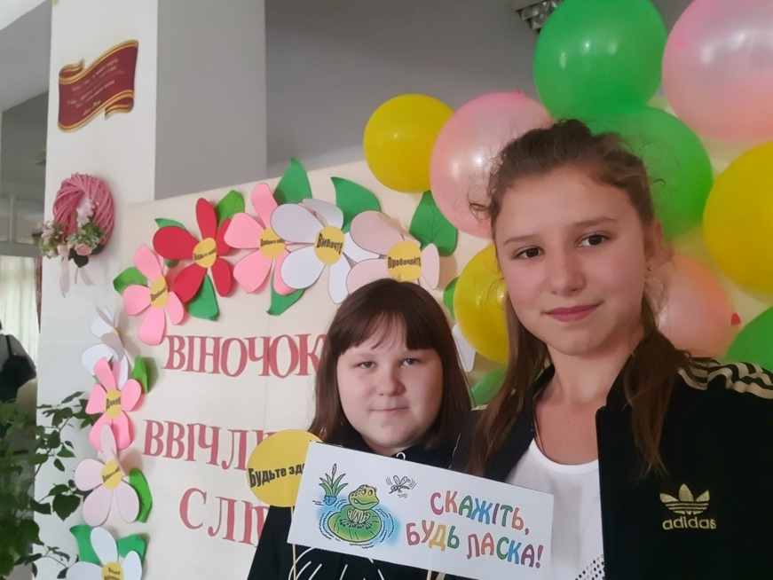
У рамках проведення тижня гарних манер, студенти-практиканти Дубенського педагогічного фахового коледжу РДГУ провели виховний захід для 4-А і 4-Б класу. Основним завданням заходу було: виховання гарних манер, вивчення правил етикету, духовне збагачення дітей, з чим практиканти вдало впоралися.

Slide 14
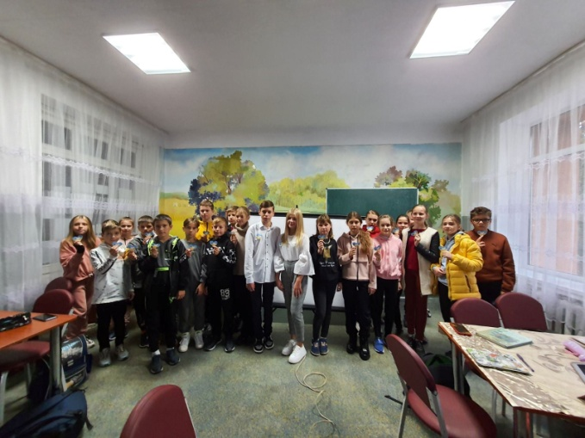
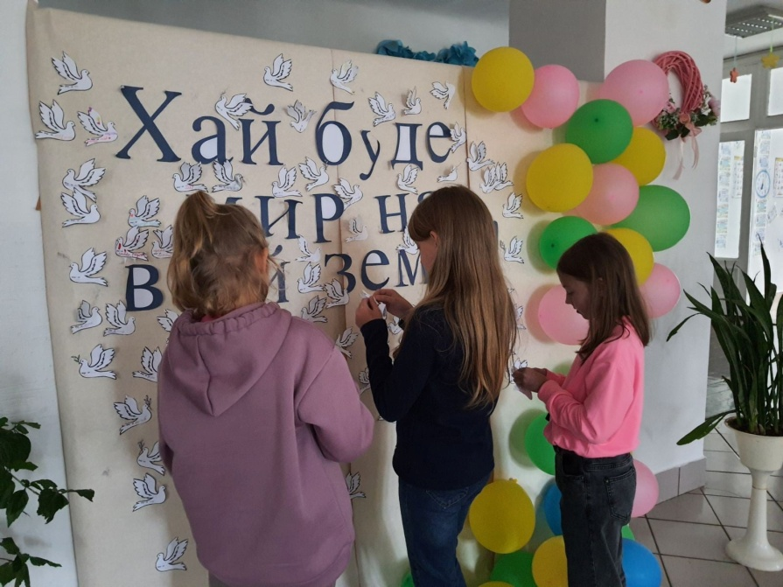
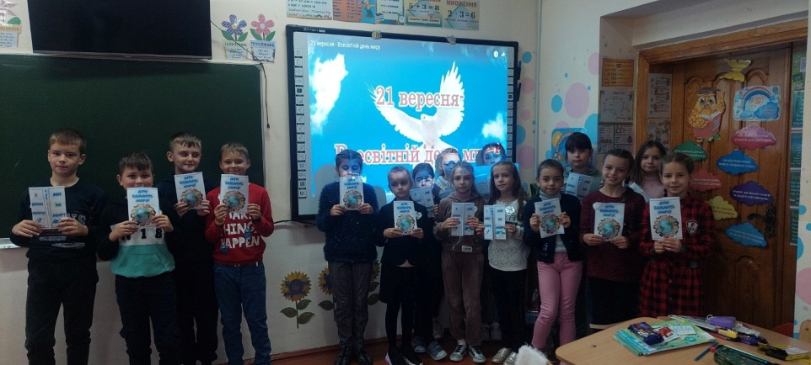
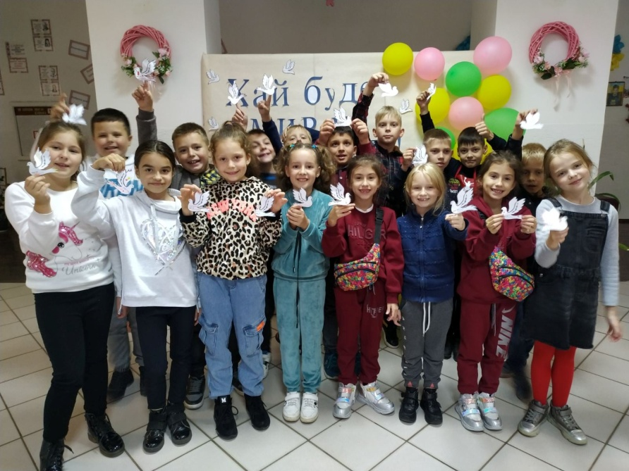
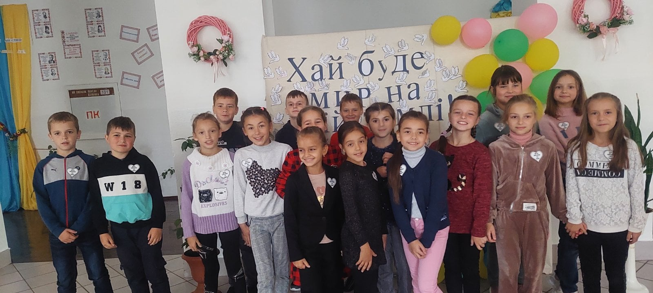
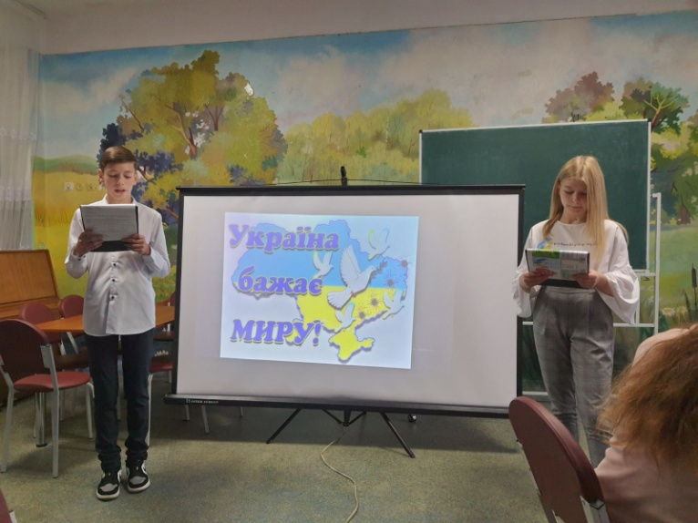
Сьогодні, за рішенням ООН, відзначається Міжнародний день миру. День був заснований у 1981 році Всесвітній день припинення вогню і відмови від насилля. Починаючи з 2002 року, Міжнародний день миру щорічно відзначається 21 вересня. Виховний захід проведено для здобувачів освіти 6-А класу.

Slide 15
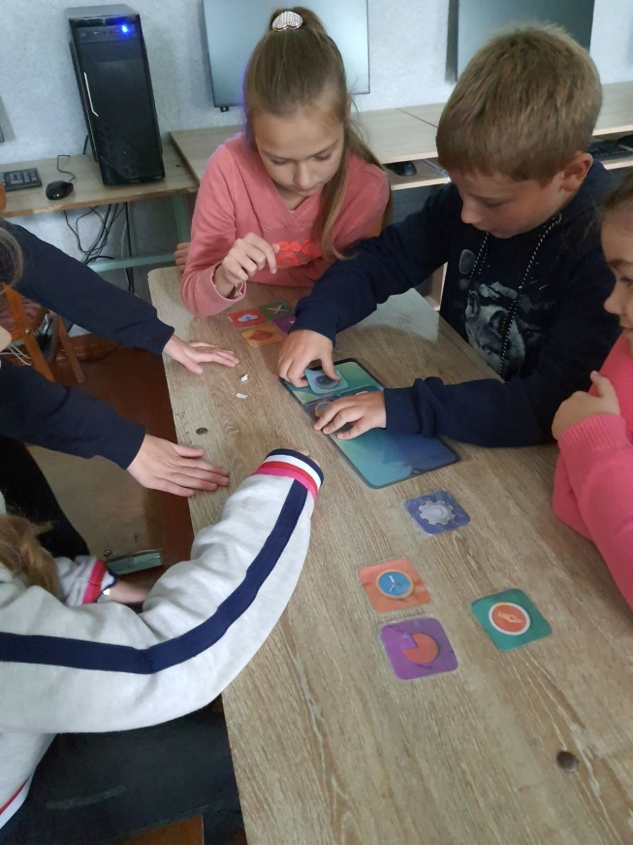
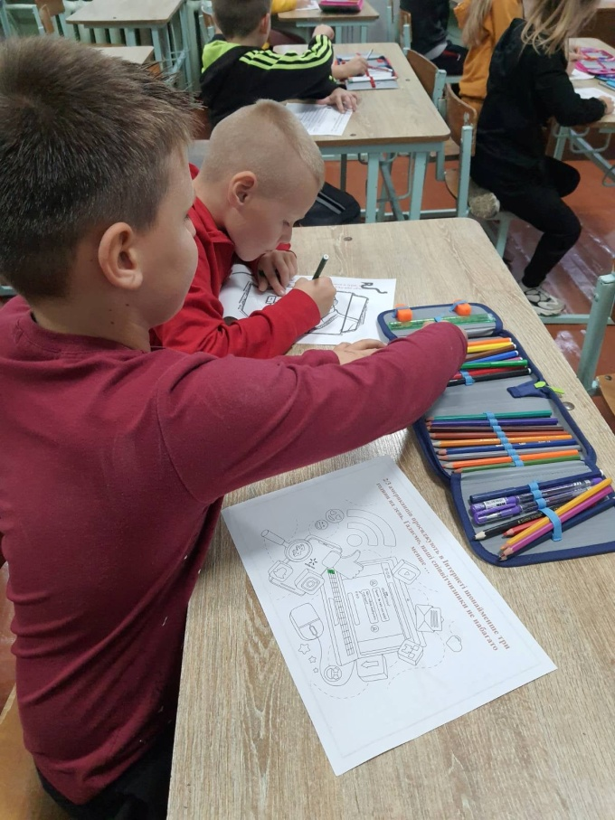
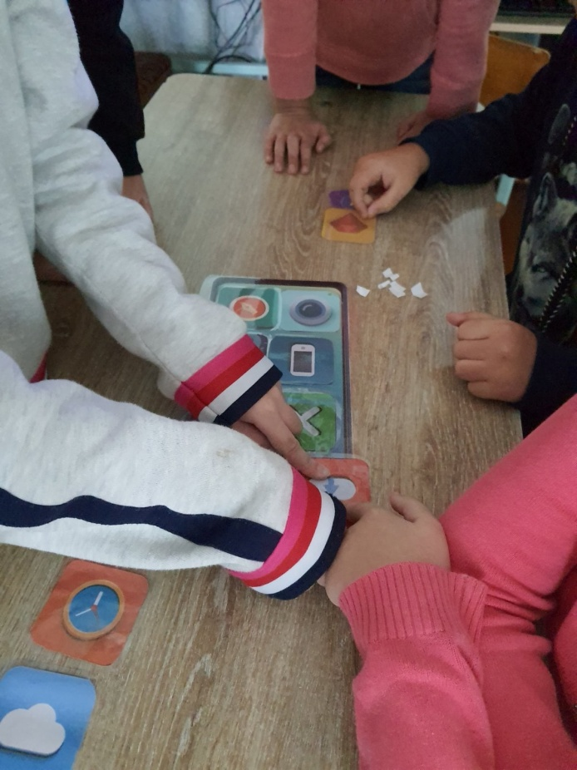
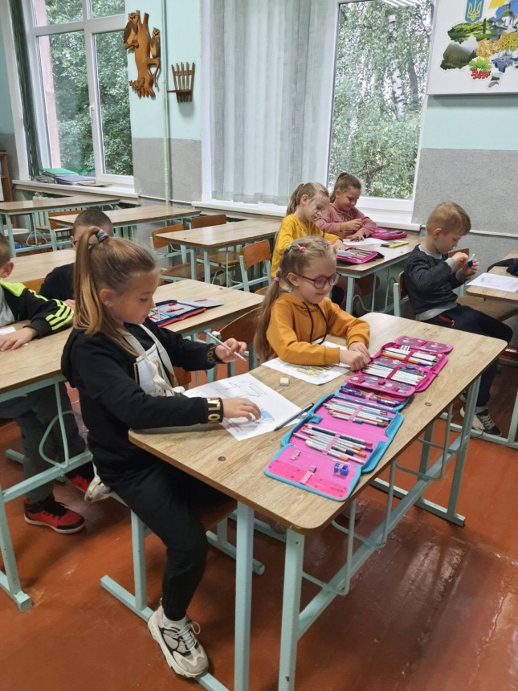
Тренінг "Музей цікавих фактів про інформатику" відбувся у 2-Б класі. Підвищив рівень знань учнів з інформатики. Розвив творчі й інтелектуальні здібності дітей, інтерес до вивчення інформатики, самостійність та наполегливість. З нагоди тижня інформатики

Slide 16
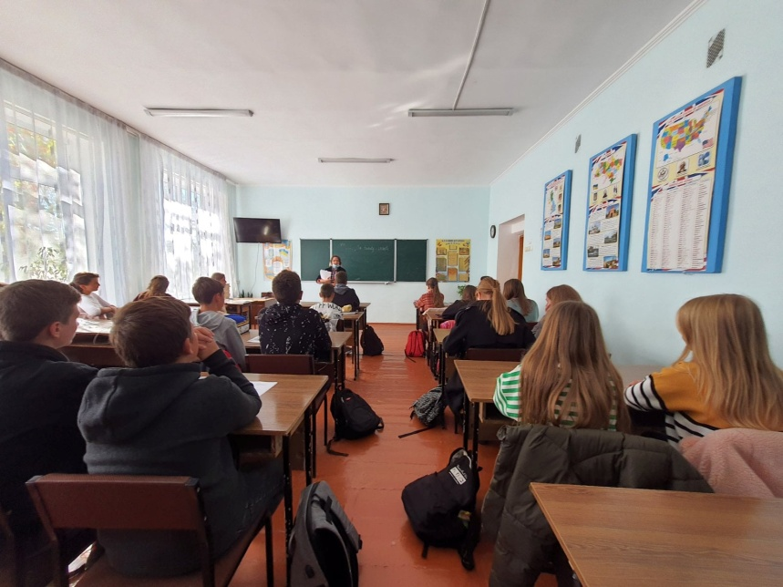
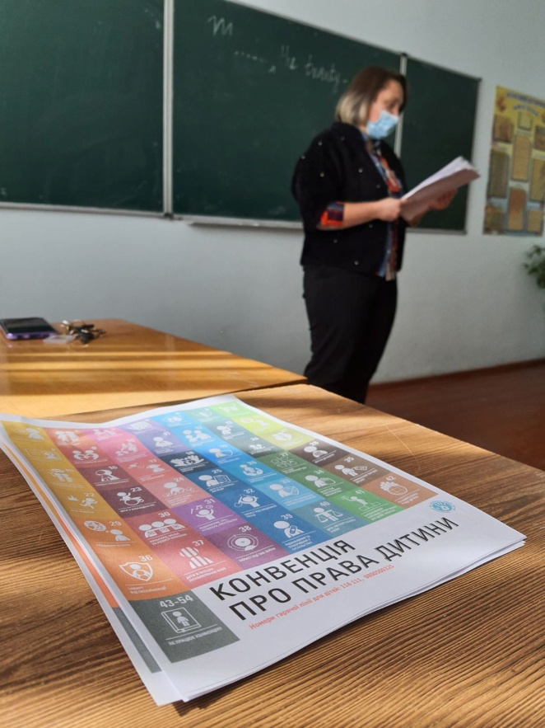
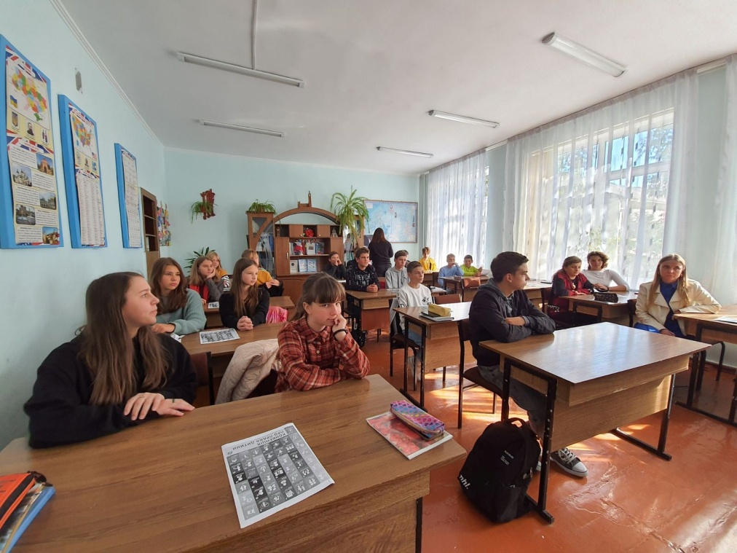
Проведення інформаційно-профілактичного заходу "День з поліцейським".

Slide 17
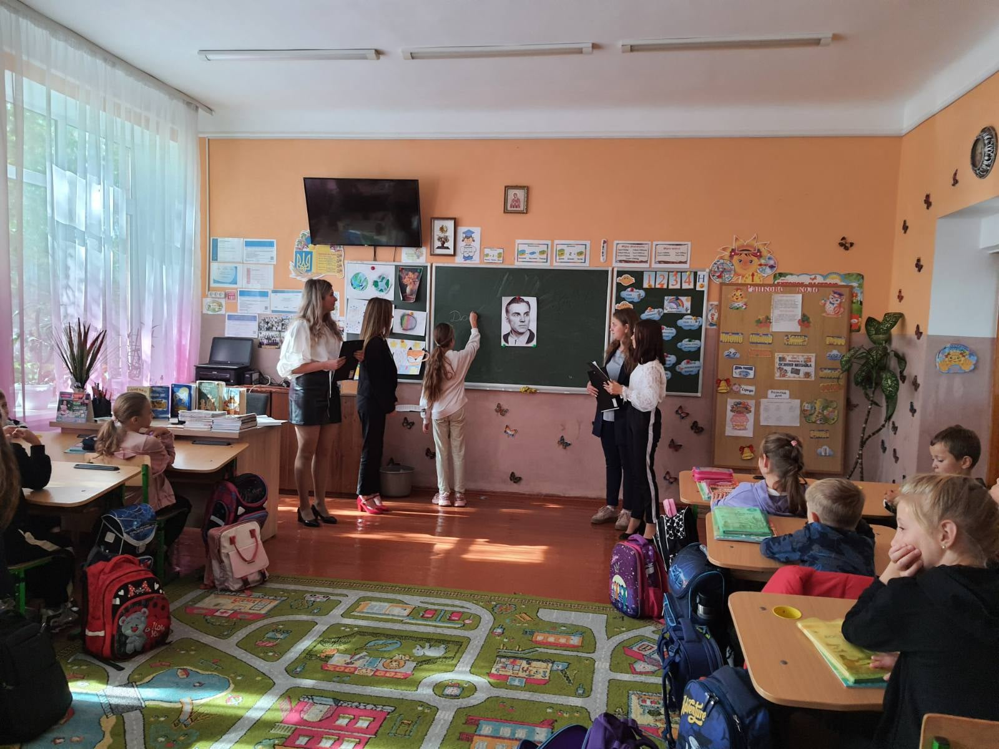
Виховний захід присвячений вшануванню пам'яті великого педагога і письменника Василя Сухомлинського. Студенти-практиканти Дубенського педагогічного фахового коледжу РДГУ підготували цікавий та пізнавально-навчальний тренінг "Квітка сонця".

Slide 18
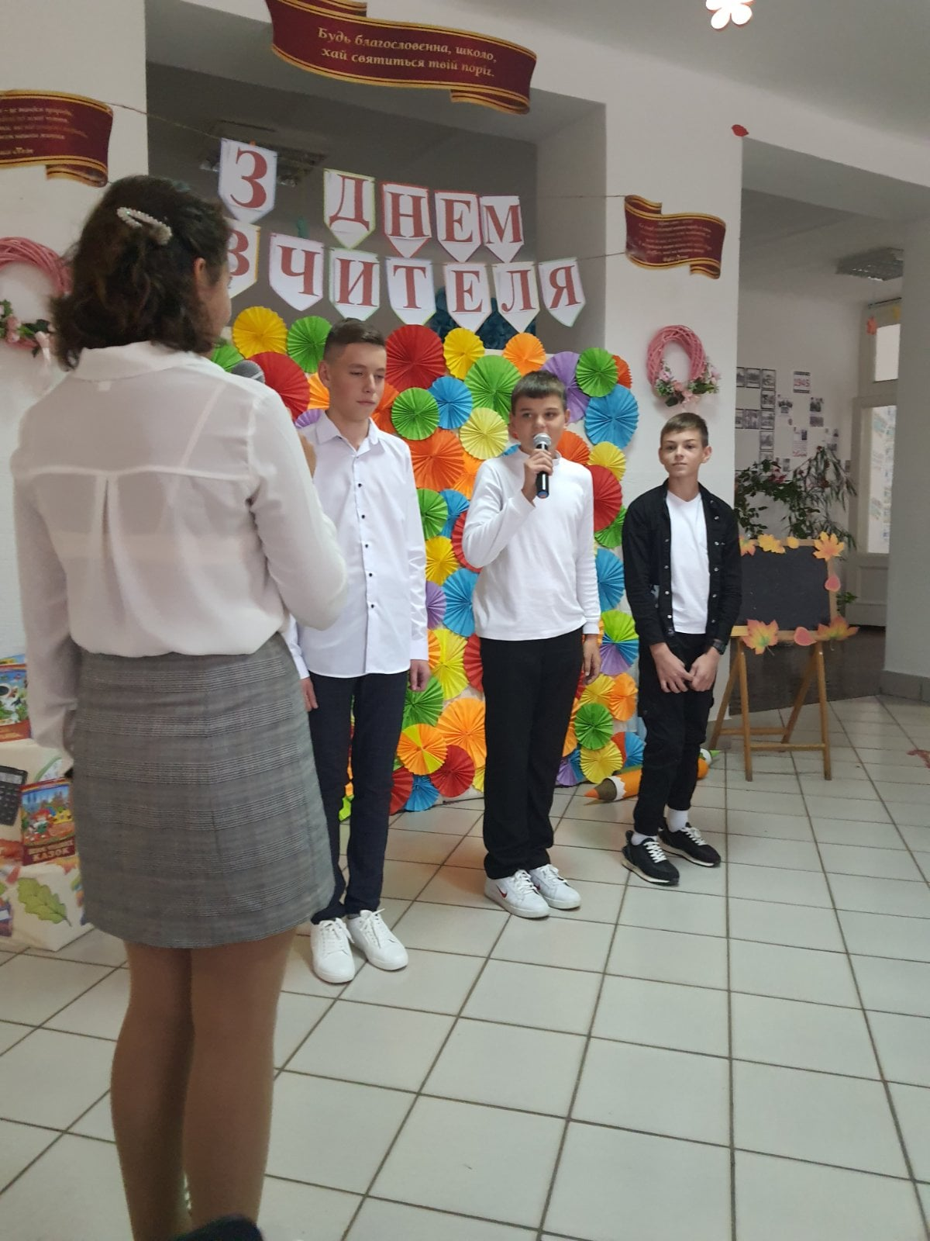
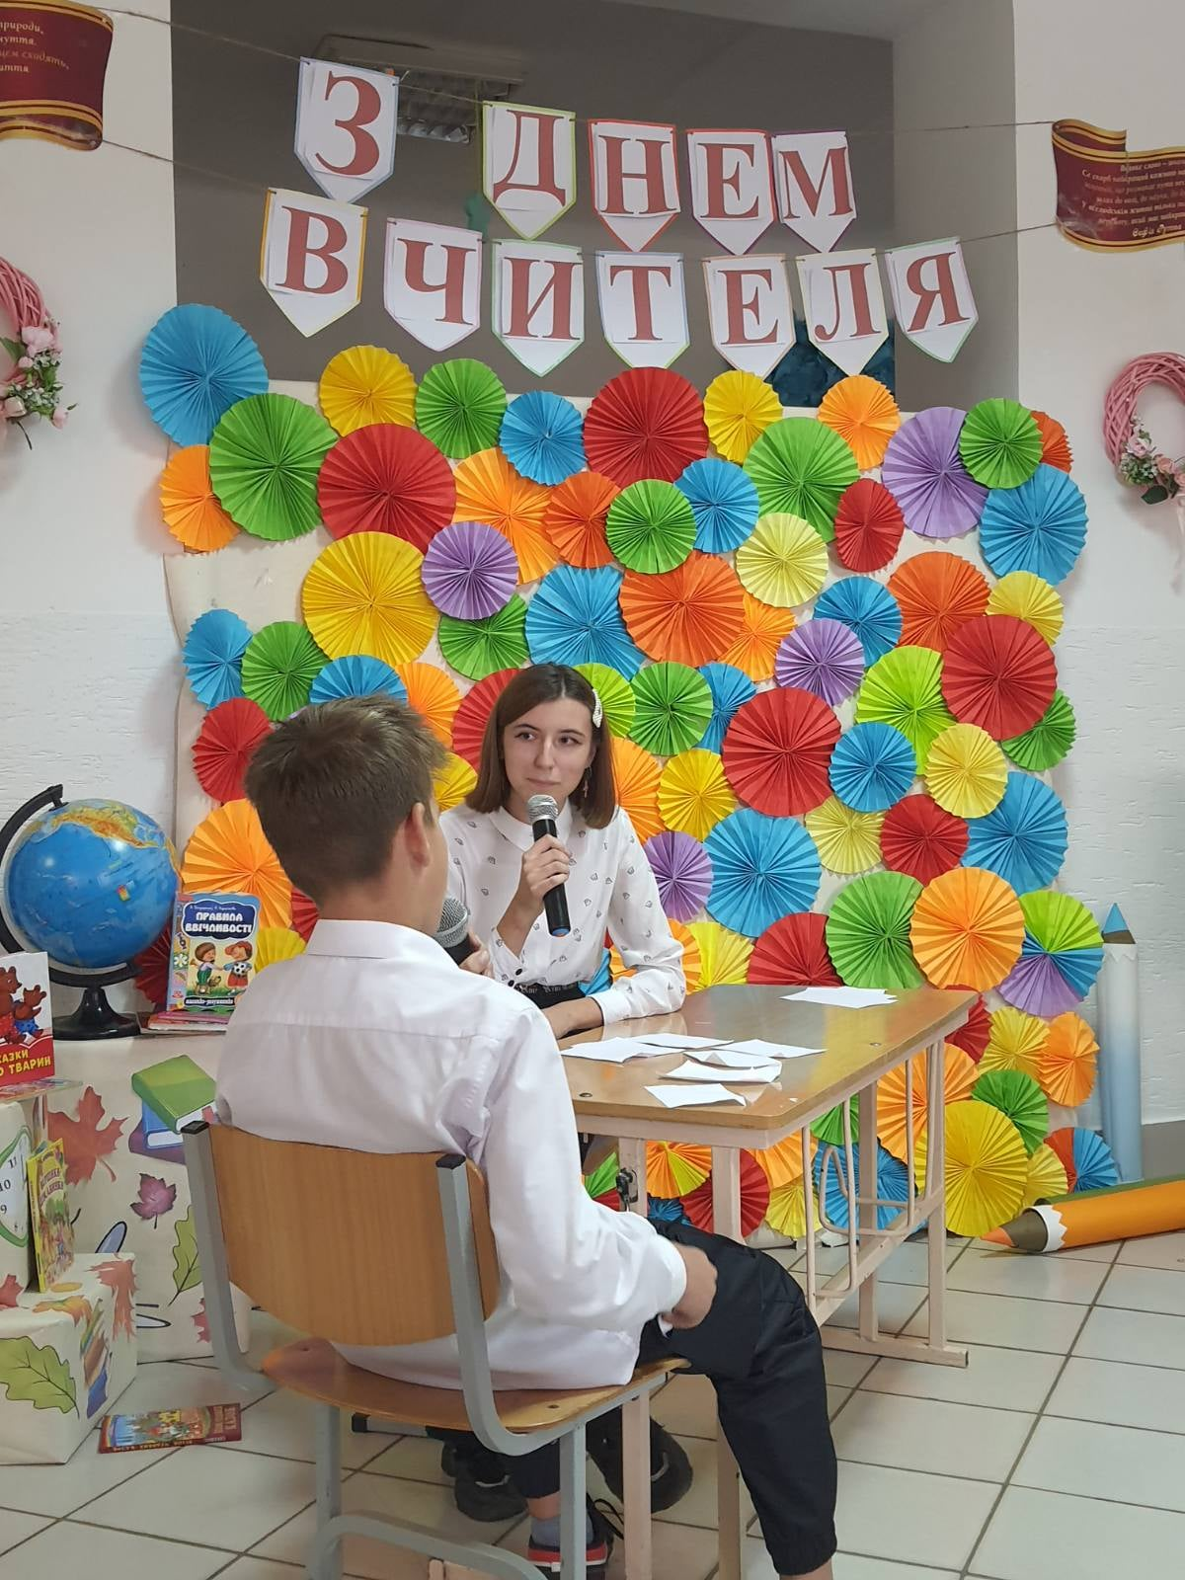
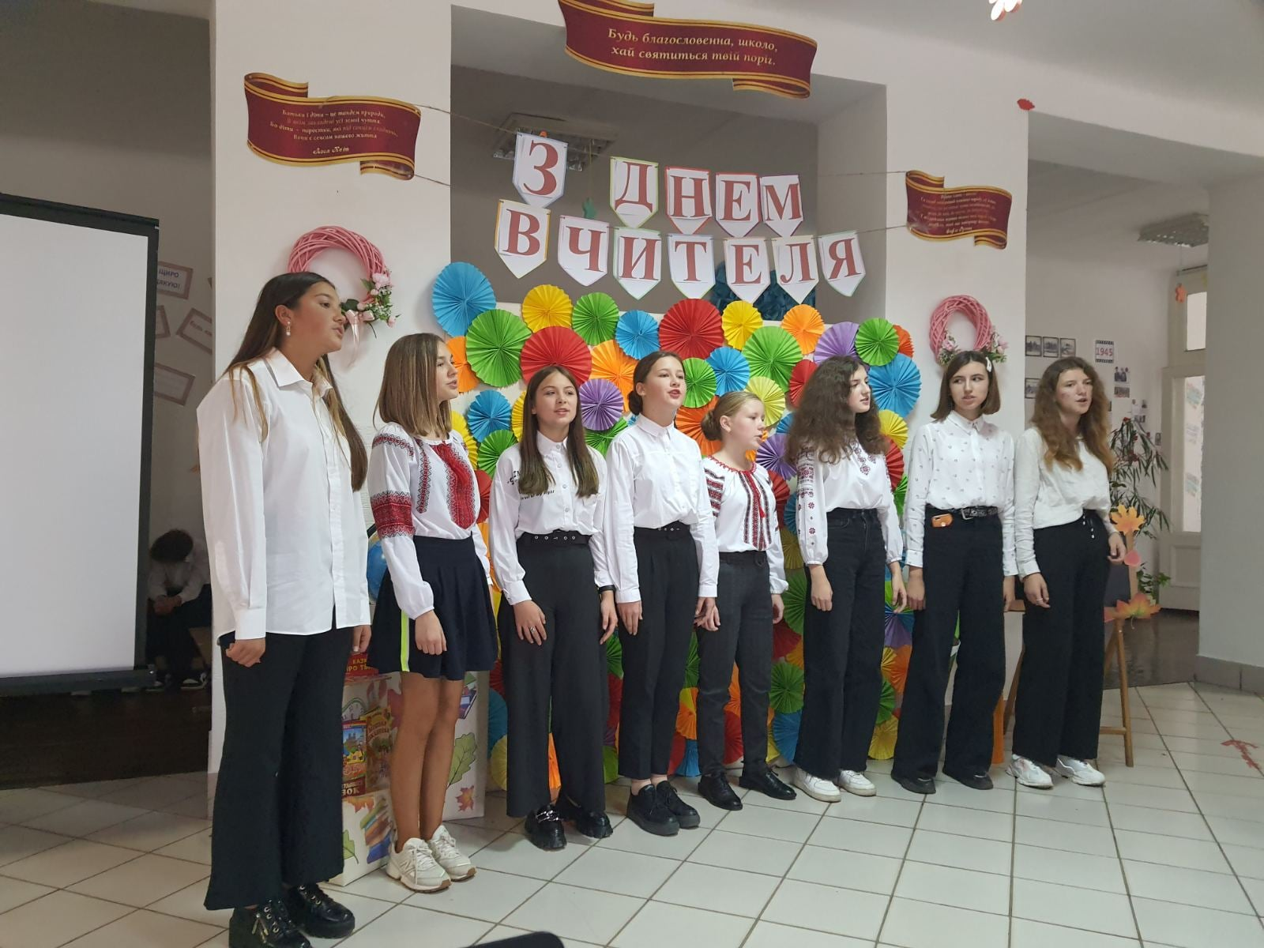
«Педагог» - відповідальне слово це, Бо немає вчительству кінця… Наші душі хвилюваннями наповнені, А від учнів - айстри на столі, осінні квіти, Бо сьогодні, на початку жовтня, Ми святкуємо День працівників освіти!

Slide 19
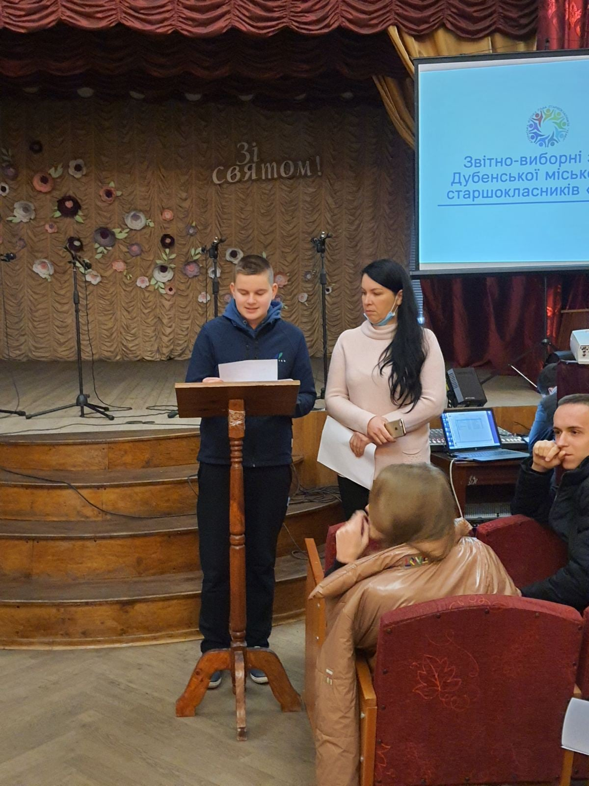
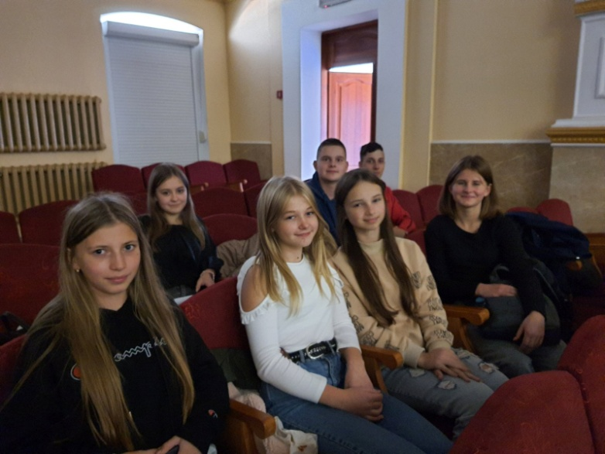
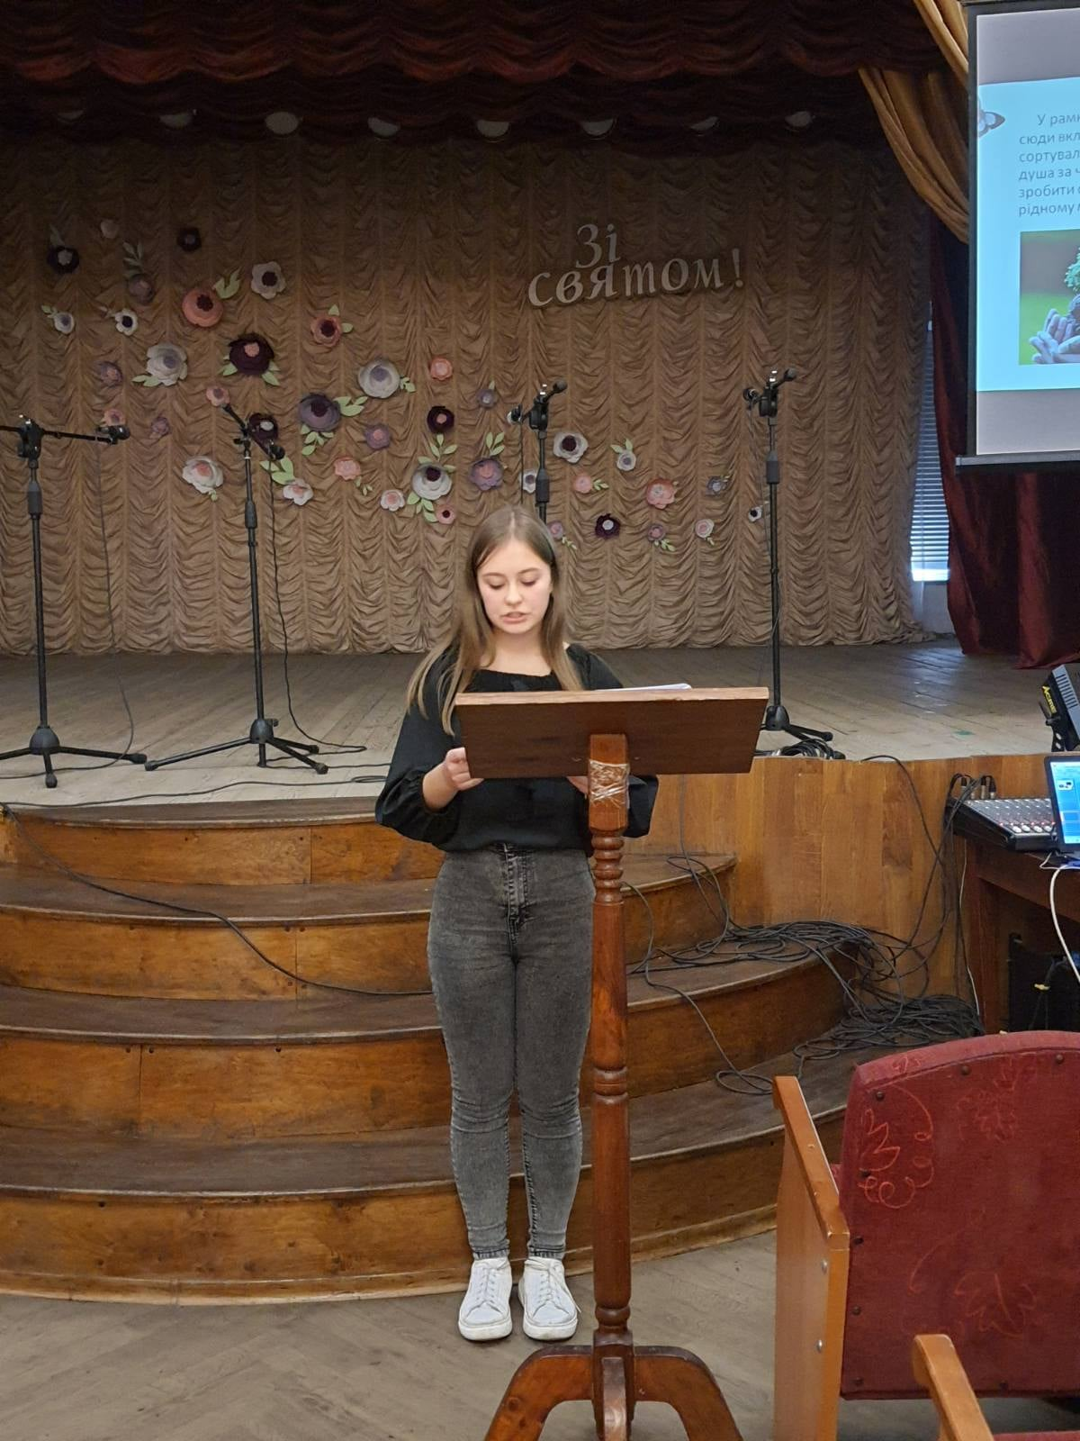
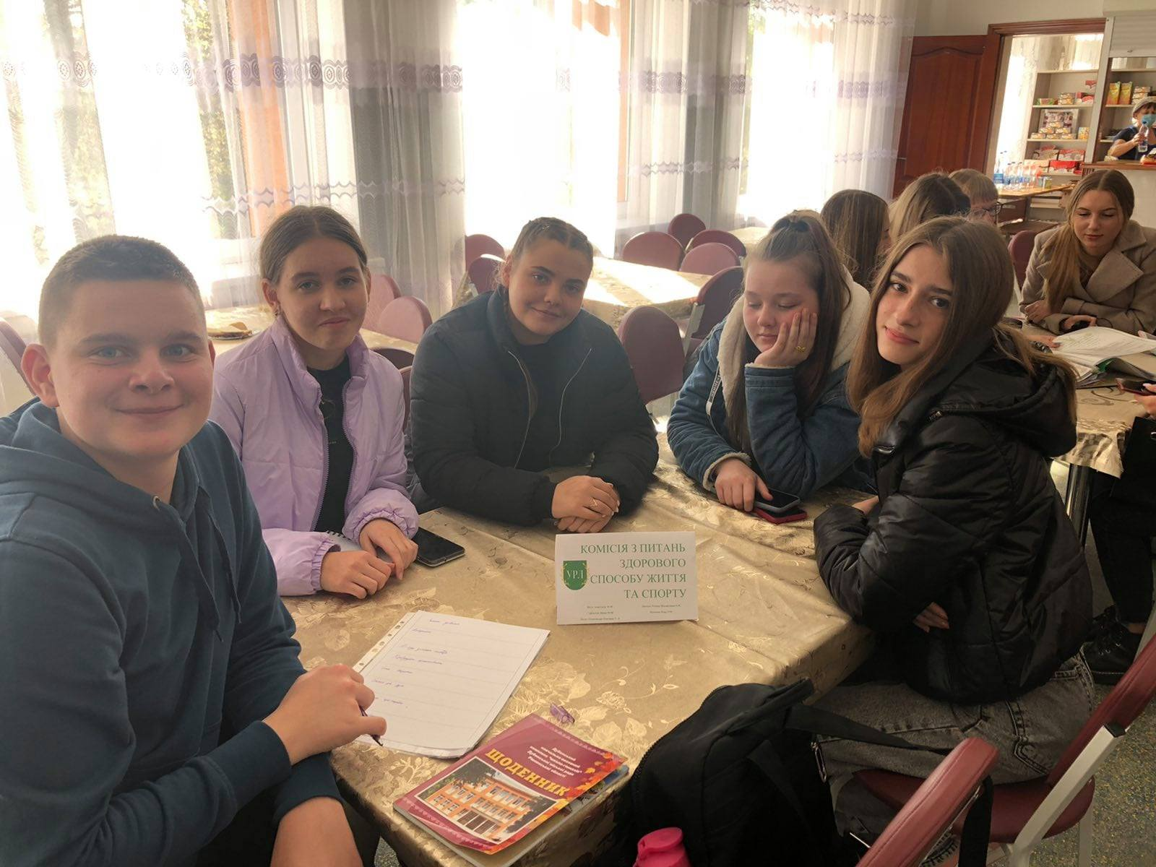
Вибори "Лідер". Представник: Пігут Анастасія. Яка в чесному змаганні за лідерство, серед учнівської молоді міста Дубно, зайняла 2 місце.

Slide 20
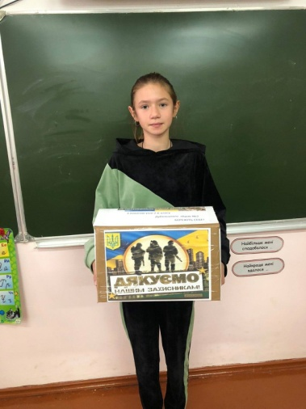
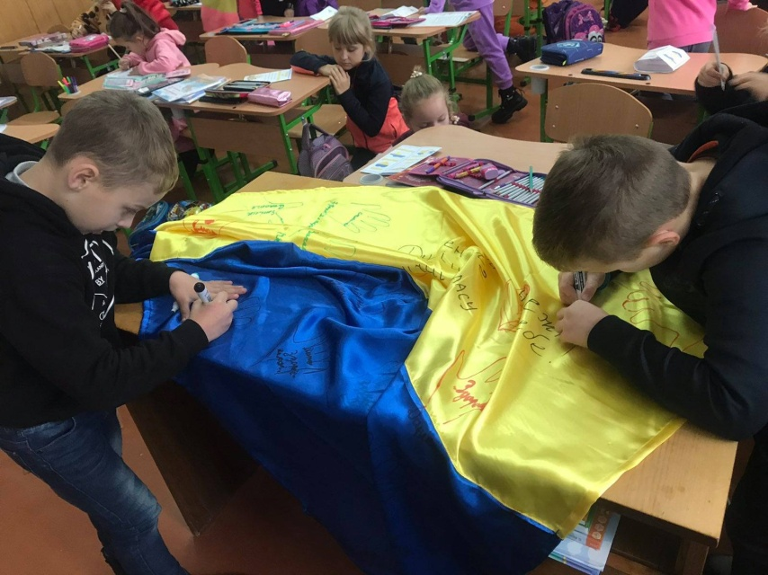
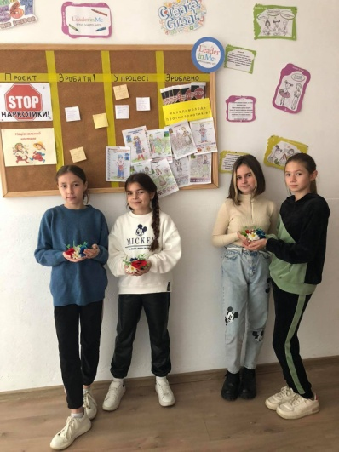
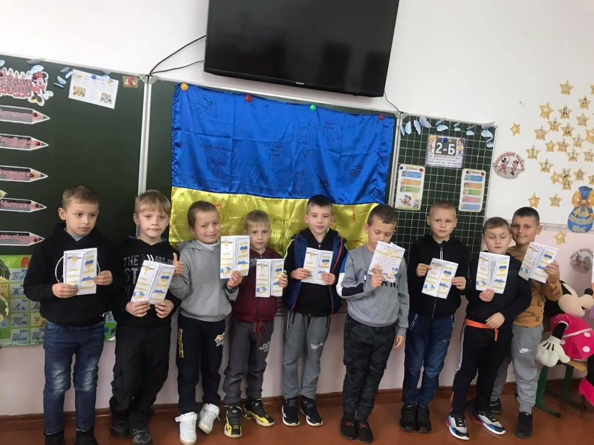
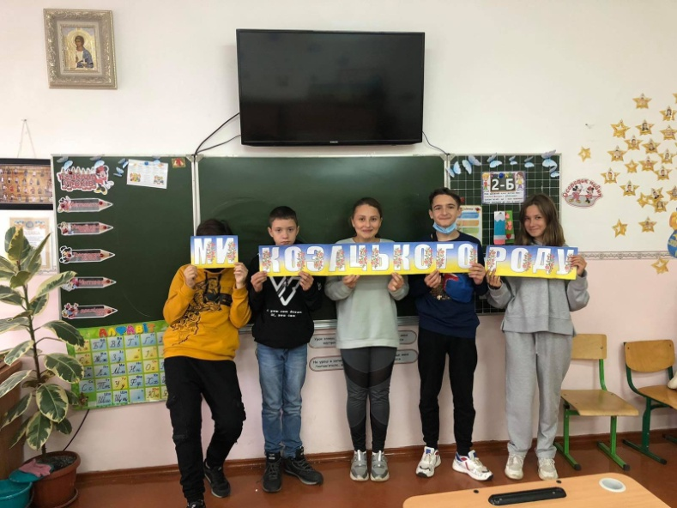
З метою формування в учнів почуття захоплення і гордості подвигами українських людей в Дубенському ліцеї №2 проведено культурно-мистецькі заходи: години спілкування: «Українці ми єдині, і в цьому наша сила», «Ми - нащадки козацької слави», «Хто такий патріот?», «Покрова – свято козацьке», класні керівники 1-11 класів, протягом тижня. Виставки малюнків, акції: «Любіть Україну як вірні сини», «Герої живуть поруч з нами», акція пам’яті Небесної сотні; організовано перегляди фільмів, присвячені вшануванню пам’яті захисників України, які загинули за незалежність, суверенітет і територіальну цілісність України: «Крути», «93: Бій за Україну», «Мирний птах», «Синдром війни. Зустріч з військовим (учасником АТО).

Slide 21
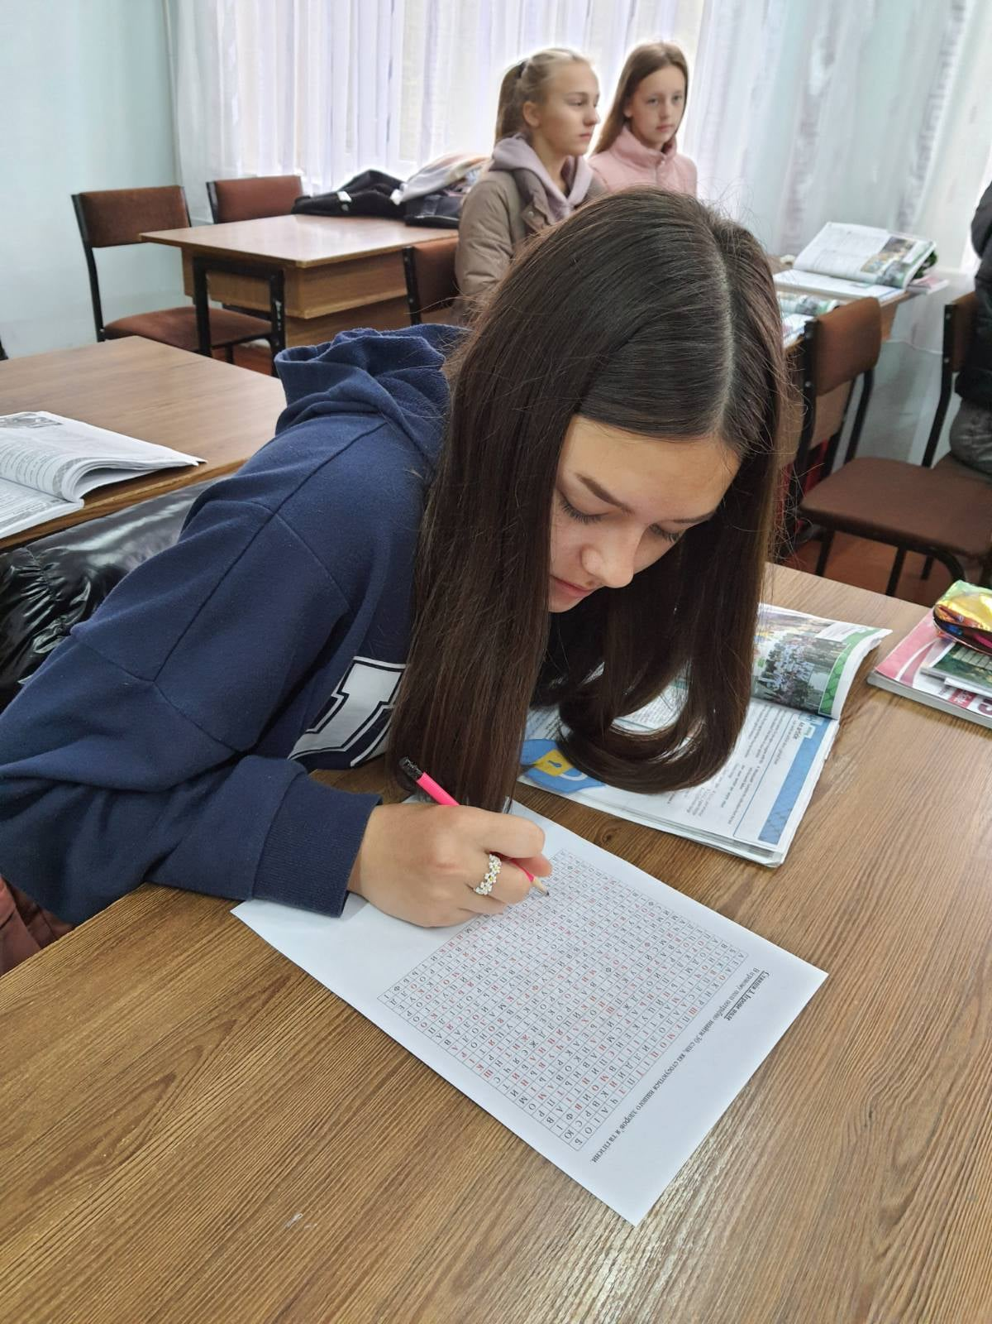
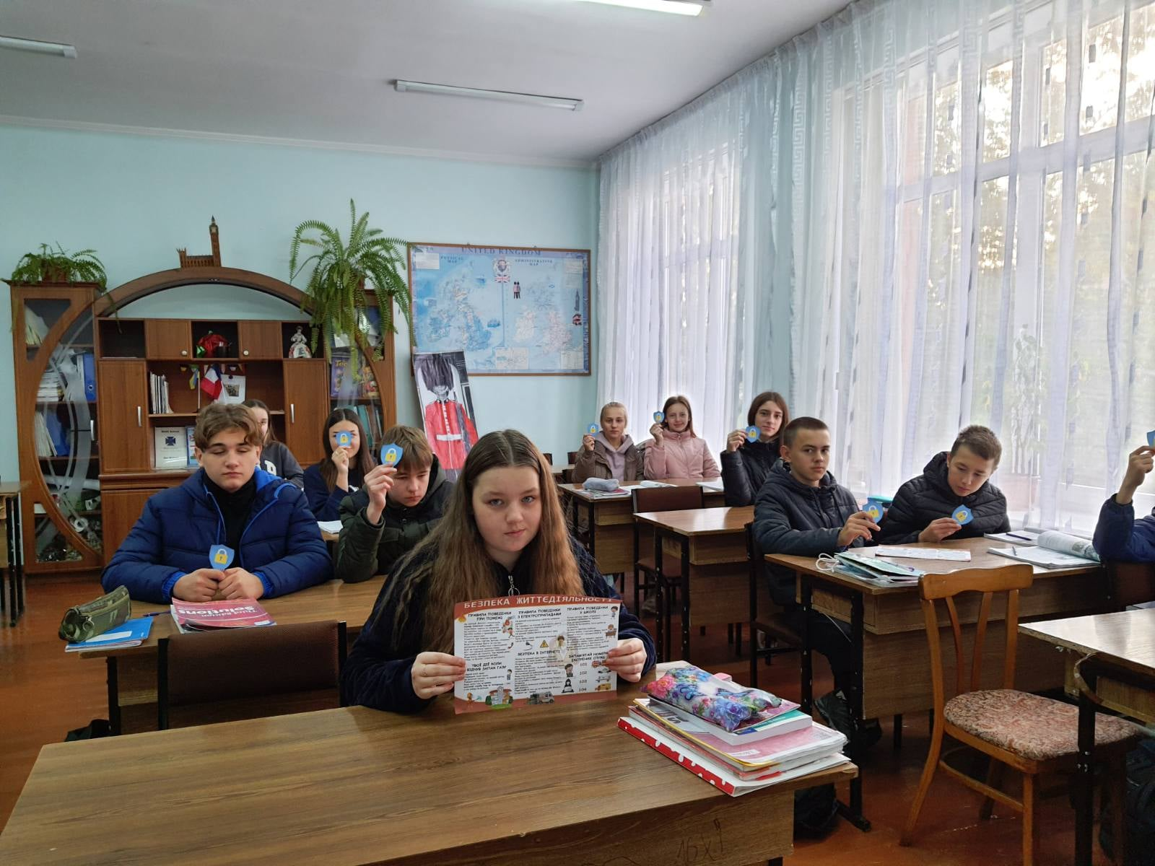
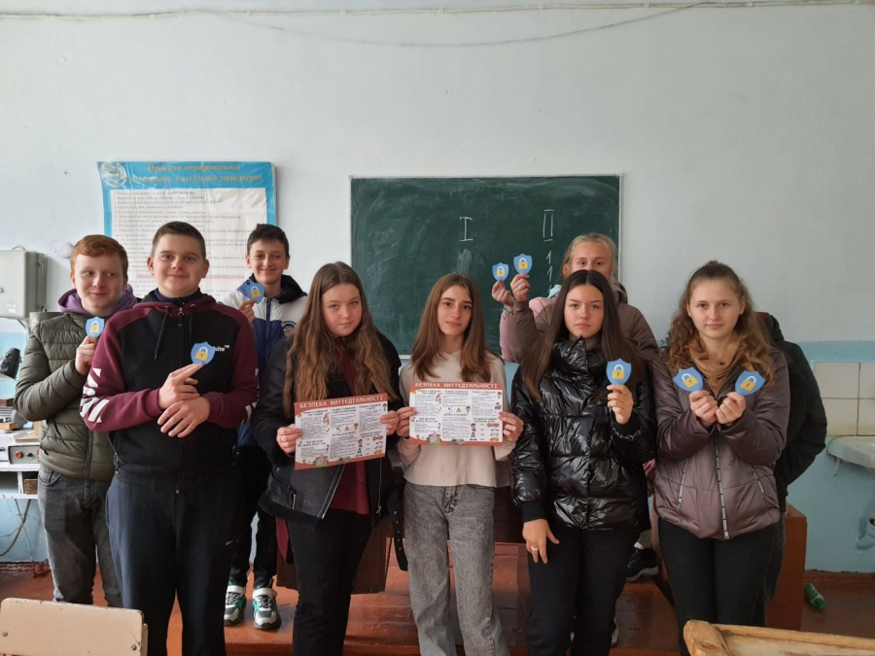
Квест "Абетка безпеки і здоров'я"

Slide 22
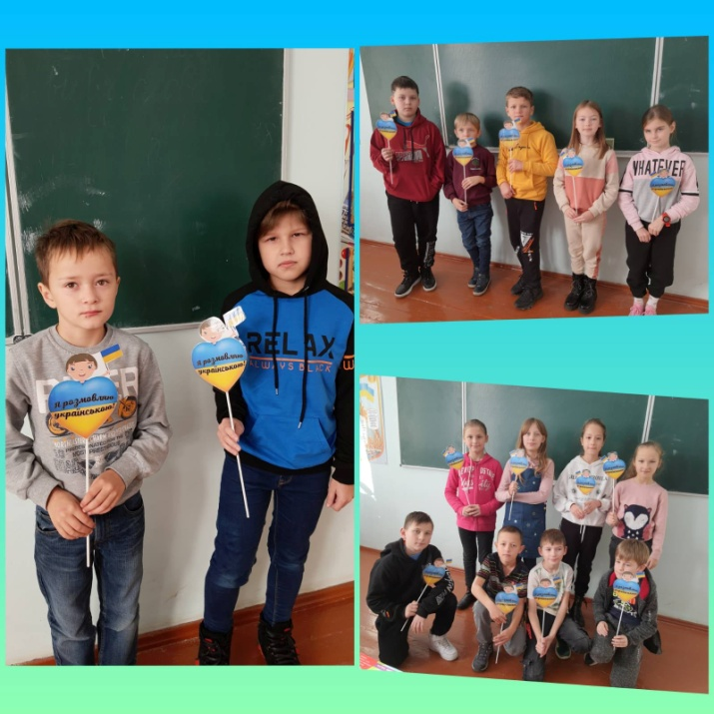
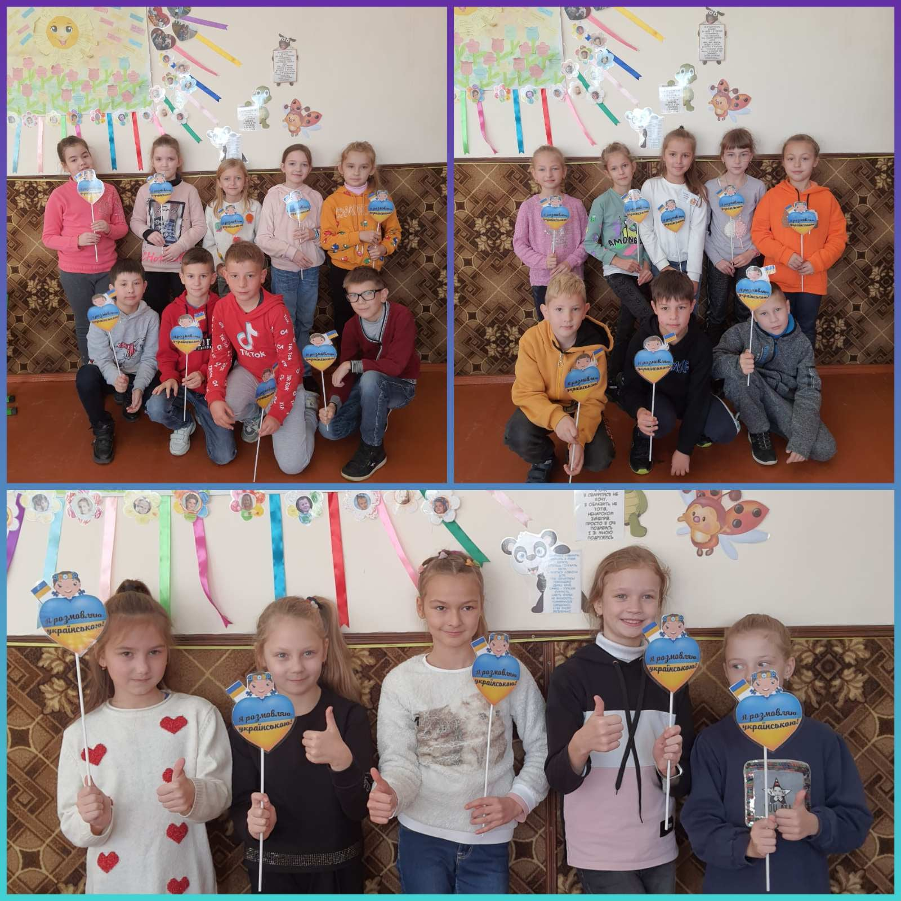
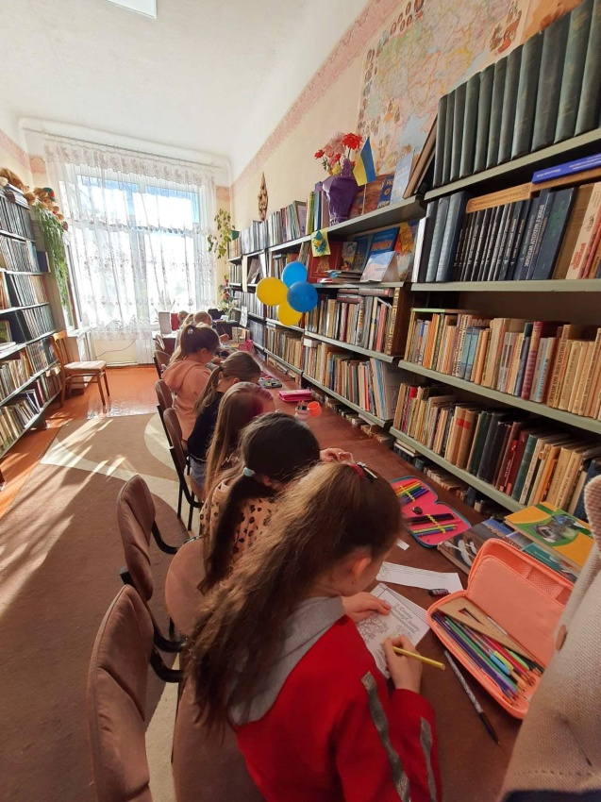
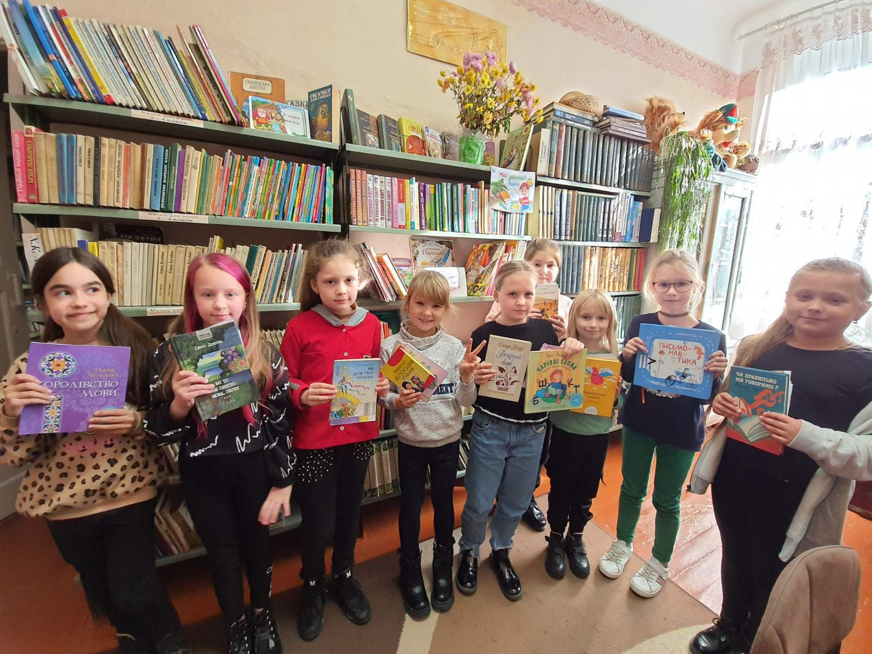
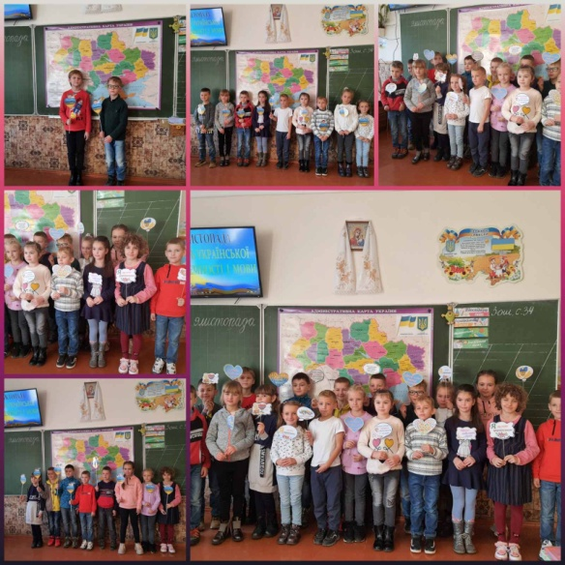
Фотофлешмоб #ярозмовляюукраїнською День української писемності та мови бажаємо всім любити та берегти свою рідну мову. Великі поети й письменники складали свої твори рідною мовою. Адже саме нею найлегше передати власні думки й почуття.

Slide 23
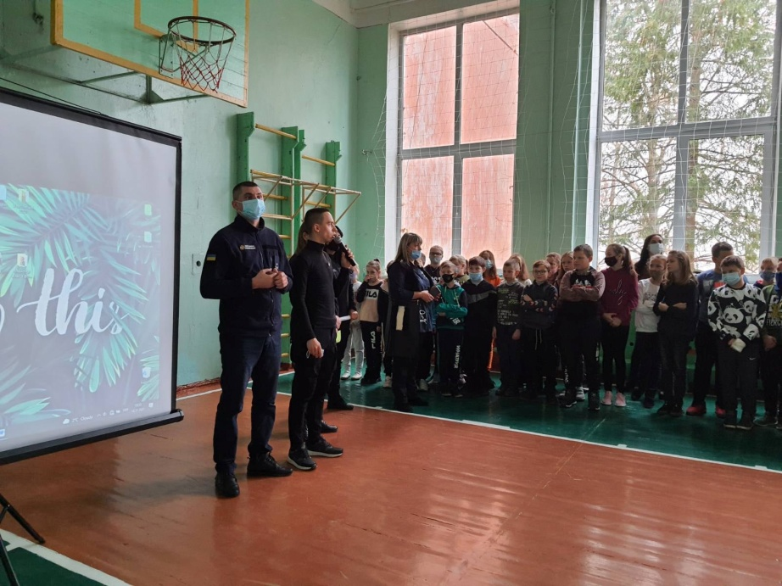
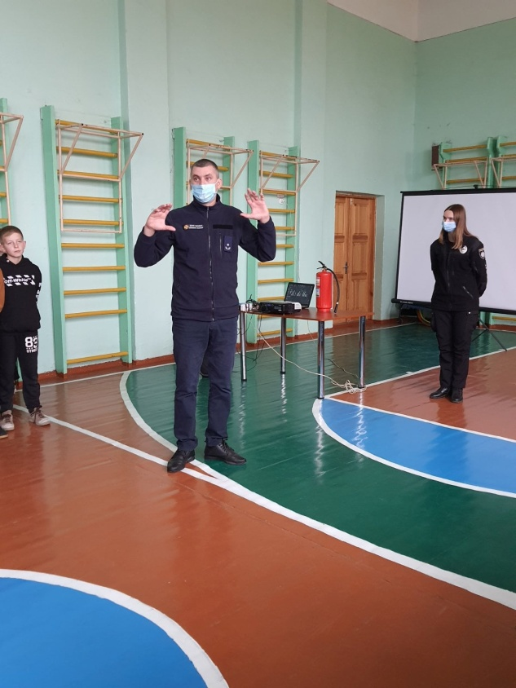
Зустріч з представниками громадської організації, ювенальної поліції Дубенський районний відділ поліції ГУНП в Рівненській області, Дубенське районне управління ГУ ДСНС України у Рівненській області мали на меті роз‘яснюючий характер, щодо двох важливих та актуальних питань пов‘язаних з обережним поводженням на лініях залізнично- дорожнього покриття «УкрЗалізниці» та правилами поведінки з електро - вогненебезпечними та легкозаймистими приладами, правильним сортуванням побутових відходів!

Slide 24
За три місяці Україна прожила цілу історичну епоху. Україна – це територія гідності й свободи. Такими нас зробила не одна, а дві революції – наш Майдан 2004 року, який був святом Свободи, і Революція 2013 року – Революція гідності. Це був надзвичайно важкий іспит для України, коли українці продемонстрували свою європейськість, гідність, своє прагнення до свободи... Виховний захід присвячений Дню Гідності та Свободи підготували учні 11 класу

Slide 25
Посвята в ліцеїсти відбулася для учнів 5 – А, 5 – Б класу. З великою радістю прийнято у шкільну родину та вручено Книжку і Посвідчення ліцеїста, як свідчення справжнього звання.

Slide 26
Саксофон - він як гіпнотизер, посилає в мозок імпульс, а потім поселяється в душі назавжди! Майстер-клас допоміг втілити мрію багатьох в реальність. Учениця 6 - А Росс Глорія попрацювала над розвитком та постановкою звукового апарату з бажаючими, постановкою дихання, познайомила з різними прийомами гри на саксофоні і зіграла чудові мелодії.

Slide 27
Флешмоб “Берегине моя, українська хустко!”, приурочено до Всесвітнього Дня української хустки, що відзначається 7 грудня. Українське жіноцтво об`єднується заради шани українських традицій, як генетичних скарбів нашого народу учениці та педагогині Дубенського ліцею №2 створили неймовірні образи, які наповнили яскравими барвами сьогоднішній день.

Slide 28
Андріївські вечорниці – одна з найцікавіших українських традицій, що крізь віки дійшла до нашого часу. Андріївські вечорниці супроводжувалися веселими співами, довгими дівочими посиденьками, знайомствами і заграваннями молоді. Для 10- тих класів це свято вже стало традиційним. Щороку учні відтворюють обряди проведення українських вечорниць, сповнені веселощів та жартів, ворожіння.

Slide 29
В серці кожної дитини живуть мрії, тож всі діти чекають, що їх мрії здійсняться. 17 грудня в Дубенському ліцеї №2 відбулася Піжамна вечірка до Дня Святого Миколая. У дійстві брали участь чарівні герої та звичайні діти, які подолали Лінь і дочекалися Миколая. Усі класи початкової школи побували на святі, вони не тільки отримали казкові подарунки, а й веселий настрій, адже вони танцювали, спостерігали чудову виставу.

Slide 30
До Нового року залишилося 3 дні: у всіх передсвятковий настрій, всі готуються до зустрічі Блакитного Водяного Тигра. Учні 11 класу вітали усіх ліцеїстів з новорічними святами. Пантера, Тигр, Бик, Дід Мороз і Снігурка провели незабутній флешмоб. Гамір, веселий настрій і новорічні посмішки, – все це супроводжувало здобувачів освіти під час флешмобу у кожному класі.

Slide 31
#Україна_це_ми , #УДЦНПВ «Єдині» Ми горді зватися українцями. Поклик рідної землі завжди відчували наші прадіди й діди, ті, хто живе в Україні, і ті, кого доля закинула на чужину. І де б не був українець, захвилюється аж до сліз, почувши рідне слово

Slide 32
Учні 6-Б класу взяли участь у Всеукраїнському конкурсі «Благодійники в дії» https://happypaw.ua/ua/bioethics/contests/one/11 Мета конкурсу: -пропедевтика гуманного ставлення до тварин в суспільстві, -поглиблення знань школярів про правила догляду за домашніми тваринами та волонтерство; -залучення учнів до практичної допомоги тваринам;

Slide 33
Символ боротьби за волю - Соборність! Порозуміння між людьми - Соборність! Часточка надії і віри у майбутнє - Соборність!

Slide 34
14 лютого у ліцеї пройшов флешмоб "Червоний - колір кохання" та діяла "Пошта святого Валентина" ( валентинки з пошти рознесли «Ангели кохання»).

Slide 35
18-20 лютого 2014 року Україна пережила найтрагічніші сторінки в історії своєї незалежності. На очах у всього світу тодішня диктаторська влада розстрілювала свій народ: тисячі поранено і більше 100 людей було вбито. Безсмертні душі вбитих і закатованих відійшли у небеса, стали нашими ангелами-охоронцями, але вони вічно житимуть у народній пам'яті, бо саме ГЕРОЇ тримають небо.

Slide 36
Добрі справи вершаться безкорисливо... тому що так треба.

Slide 37
Воскресіння Христове міцно пов'язане з вірою у воскресіння України. Цьогоріч Великдень ми будемо відзначати молитвами про перемогу і воскресіння нашої країни. Саме зараз люди та діти, які втратили свої домівки мають відчути підтримку і свято. Педагогічний колектив Дубенського ліцею №2 спакував подаруночки з пасочками, для дітей, які через війну змушені були покинути свій дім. На противагу темряві завжди приходить світло.

Slide 38
«Підтримаємо наших героїв!»

Slide 39
Дай, Боже, миру! Дай миру, Боже. Дай радості і злагоди усім. Щоб матері не плакали-ридали… Живими, щоб верталися сини! Ілля Гавриленко, учень 7 класу Дубенського ліцею №2, учасник конкурсу "Юна зірка" Анна Гавриленко з піснею «Українська лють» Христини Соловій, учасниця конкурсу української естрадної пісні «Юна зірка».

Slide 40
Щовівторка у нашому ліцеї проводилися цікаві заходи, для внутрішньо переміщених осіб.

Slide 41
Благодійний ярмарок організований Дубенською міською радою. Кошти виручені від продажу спрямовані на підтримку Збройних Сил України. Віримо в перемогу! Допомагаємо ЗСУ! Дякуємо, за участь учнів і батьків нашого ліцею!

Slide 42
У День захисту дітей у нашому закладі привітали та вручили грамоти талановитим учням-переможцям олімпіад і конкурсів 2021/2022 навчального року. Учнів привітали: міський голова Василь Антонюк та начальник управління освіти Дубенської міської ради Наталія Іваницька.

Slide 43
Відновлення через спорт – новий напрямок спільного проєкту МОН і ЮНІСЕФ – ПОРУЧ, який має на меті забезпечити психосоціальну допомогу дітям, молоді та сім’ям, які постраждали від війни. Спортивну складову проєкту реалізують благодійний фонд «Розвиток футболу України» у партнерстві з Українською асоціацією футболу та за підтримки Дитячого фонду УЄФА.

Slide 51
Дякую за увагу!

